Slide 1
Порт Бронка – уникальный
транспортный узел в цепочке поставок проектной логистики
Собственник и оператор порта Бронка

Slide 2
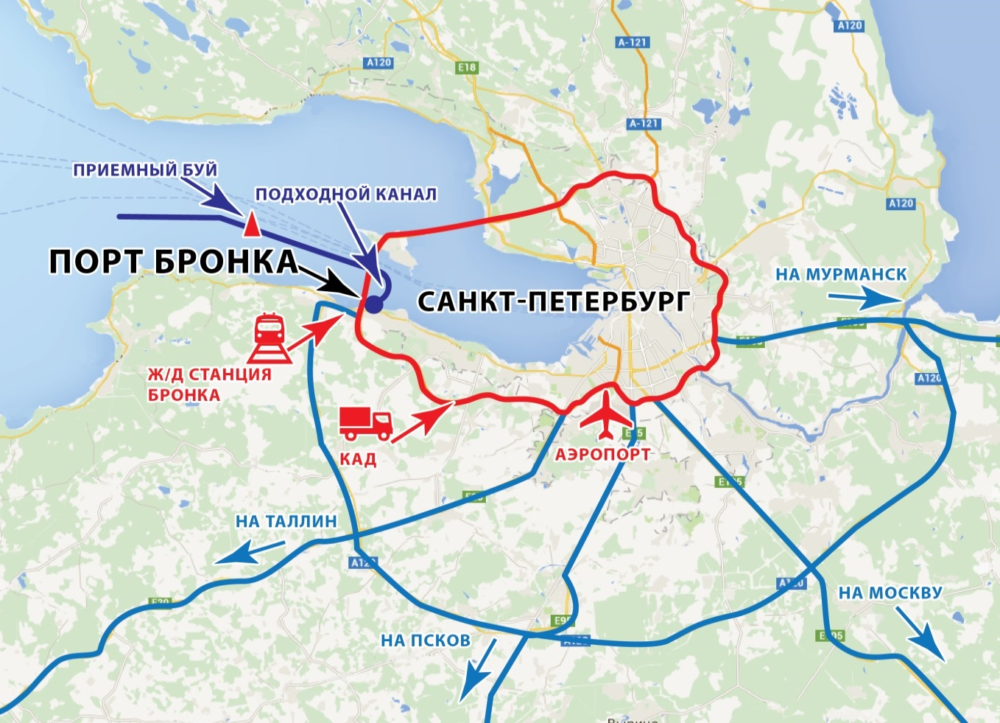
Самый современный универсальный порт
на Северо-западе России
Расположение в границах Большого порта Санкт-Петербург
Расположение вне городской улично-дорожной сети
Прямой доступ к КАД и сети федеральных автодорог
Доступ к рекам и внутренним водным путям РФ
Станция «Бронка» Октябрьской ж.д.- филиала ОАО «РЖД»
Адрес: Россия, г. Санкт-Петербург, Краснофлотское шоссе 49
GPS N 59.93668° E 29.69506°

Slide 3
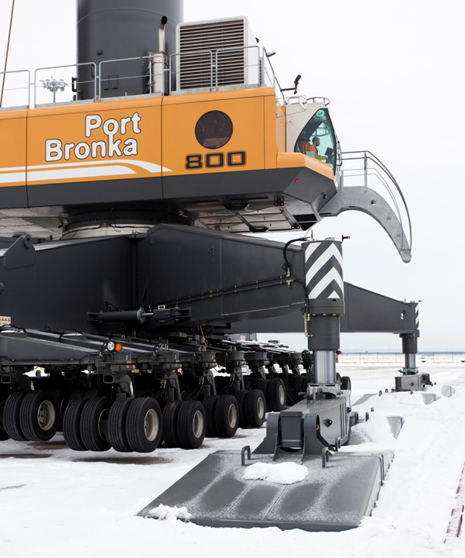
Единственный в России специализированный порт для тяжеловесных и крупногабаритных грузов
Liebherr LHM 800 грузоподъёмностью 308 тонн. В 2019 году – 2 крана Liebherr LHM 800, суммарная грузоподъёмность – 500 тонн.
Обработка железнодорожных транспортеров грузоподъемностью до 500 тонн.
Отсутствуют ограничения при доставке автомобильным транспортом. Габариты автомобильных ворот - 8,2 метров в ширину и 6,5 метров в высоту.
Складская инфраструктура: отрытые площадки для хранения грузов, крытые площадки для хранения грузов, склады с поддержанием положительного температурного режима, таможенный склад.

Slide 4
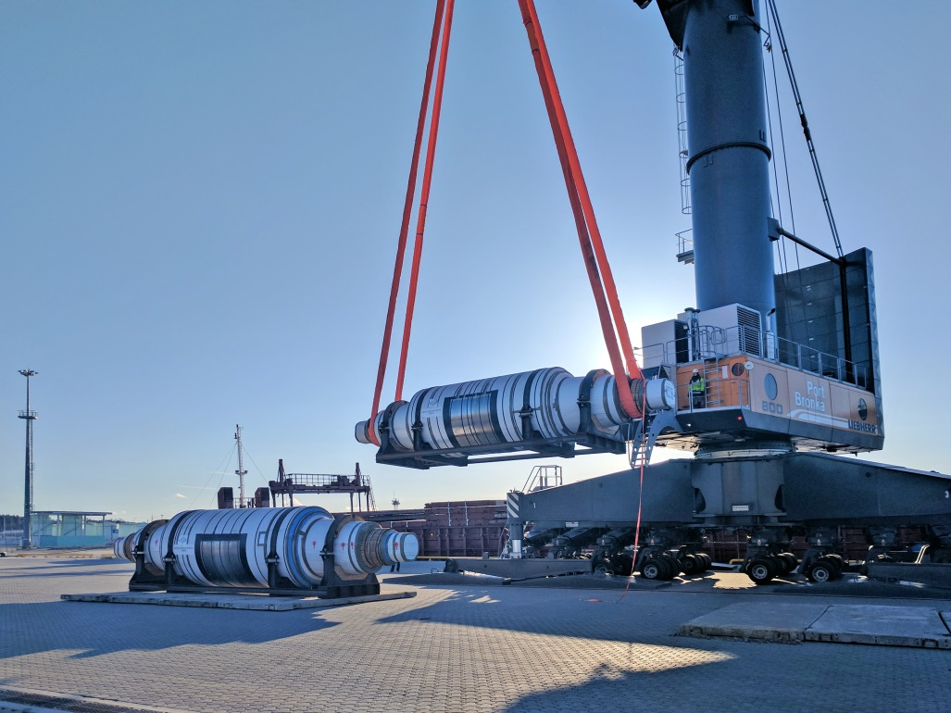
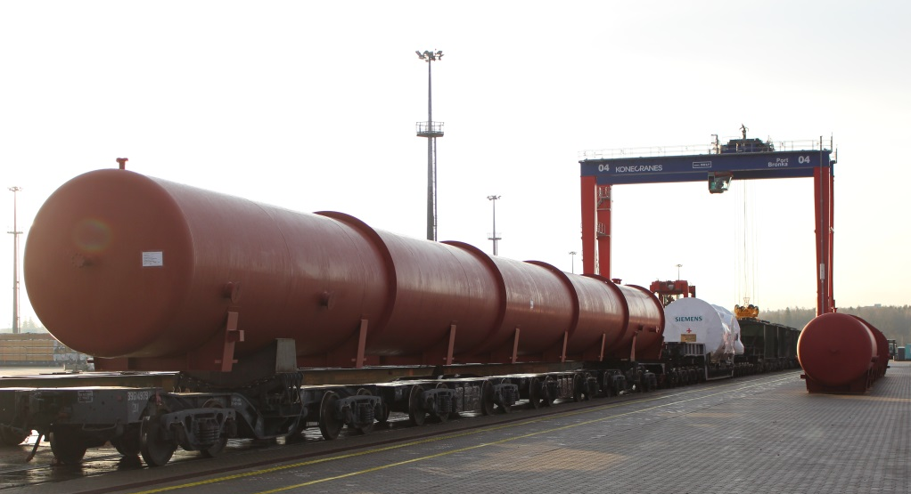
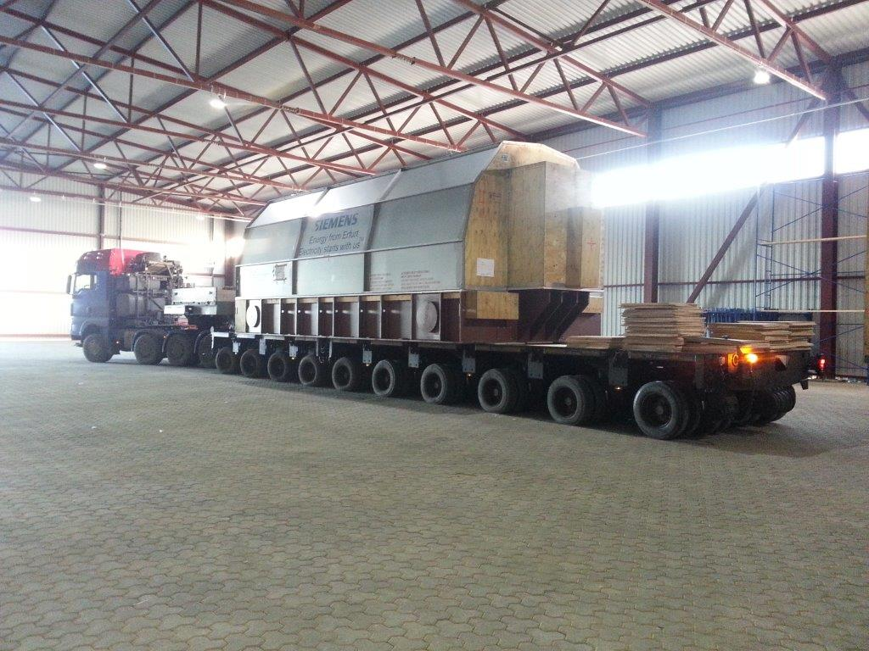
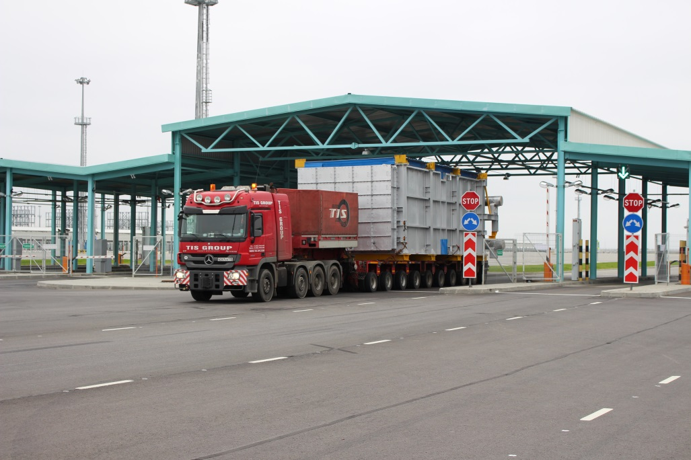
Портоцентричная логистика крупногабаритных и тяжеловесных грузов в порту Бронка

Slide 5
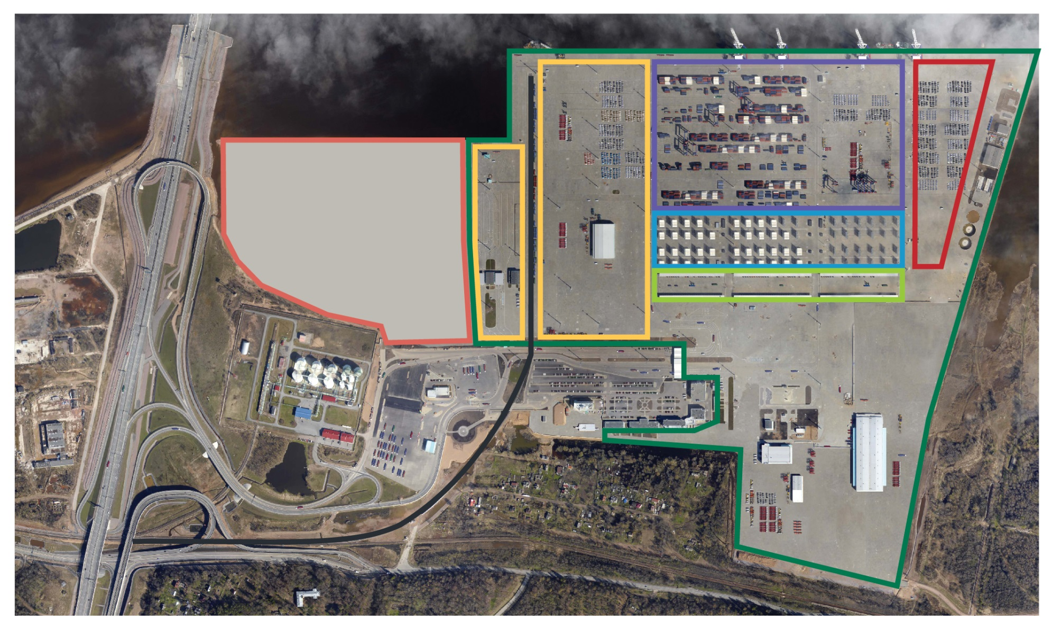
Технологическая схема ММПК «Бронка»
p
- Парковка для клиентов
- Парковки №1 и №2 для грузового автотранспорта
- Въезд на терминал
- Сервисный центр (автогруппа) и кафе для водителей «Бригантина»
- Склады комплектации №137, №227
- Досмотровая зона
- Контейнерный терминал
- Ро-ро терминал
- Площадка хранения реф контейнеров
- Автотерминал
- Железнодорожный фронт
- Россельхознадзор
- Таможня и пограничная службы
- Административное здание
- Столовая и кафе «Галерея»
p
7
В
3
6
1
4
c
ЭТАП 2
4
c
5
2
2
3
4
5
В
1
p
p
6
8
9
А
К
p
7
c
8
КАД
9
А
Ж/Д станция «Бронка»
Граница ПЗТК
К

Slide 6
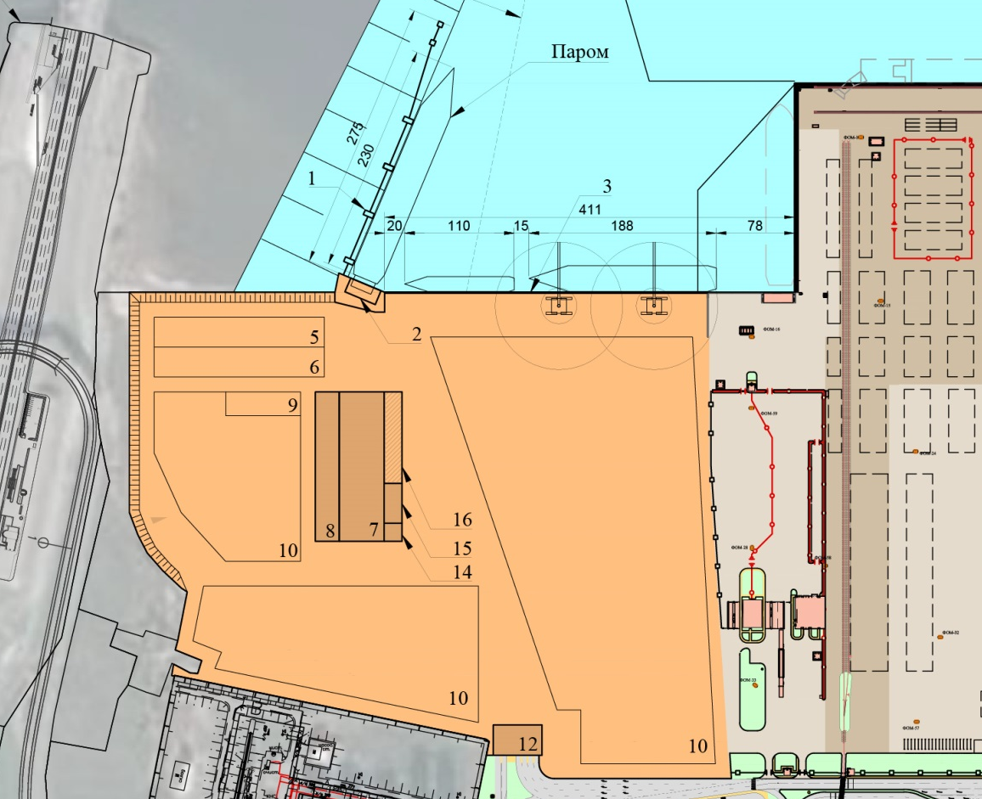
Портоцентричная логистика крупногабаритных и тяжеловесных грузов в порту Бронка
Расширение терминала накатных и генеральных грузов – 2021 год
Площадь – 26 Га
3 причала Длина 686 метров Глубина 12,5 метров
Возможность размещения цеха КУС в непосредственной близости к причалам

Slide 7
Контакты
Адрес:
198412, Россия, г. Санкт-Петербург, Ломоносов, Краснофлотское шоссе, 49 e-mail: info@port-bronka.com
+ 7 (812) 777-2000
+ 7 (812) 245-1607
Отдел продаж и маркетинга:
+7 (812) 661-13-44 e-mail: sales@port-bronka.com
www.port-bronka.ru
Собственник и оператор порта Бронка

